Slide 1
Boligkonferanse
05.04.18

Slide 2
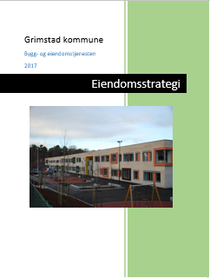
Bakgrunn
I kommunestyret den 30.10.17 ble det vedtatt Eiendomsstrategi for Grimstad kommune.

Slide 3
Oppdraget fra kommunestyret
Innen 1. juni 2018 gjennomføres en total gjennomgang på byggene innenfor helse og omsorg mtp. om byggene er hensiktsmessige i forhold til dagens bruk og hvilke bygg/behov sektoren ser for seg i en kommende 10-12 års periode.

Slide 4
Målet med prosjektet
Prosjekt eiendomsmasse skal kartlegge eiendomsmasse innen helse- og omsorg.
Videre skal det kartlegges hvilken funksjonalitet som eksisterende bygg har og hvilke behov sektoren har til byggene for en bærekraftig drift.
Det skal også vurderes hvilket gap det er mellom karleggingen og det behovet som foreligger.
Med bakgrunn i dette skal det fremlegges hvilke behov sektoren har for eiendomsmasse i de neste 10-12 årene. Det skal skrives en sluttrapport som skal legges frem for kommunestyret 18. juni 2018.

Slide 5
Utdrag av mål fra kommunedelplanen
Bo trygt hjemme
Personer som søker om helse- og omsorgstjenester skal ha mulighet for å bo lengst mulig i eget hjem med størst mulig grad av selvstendighet.

Slide 6
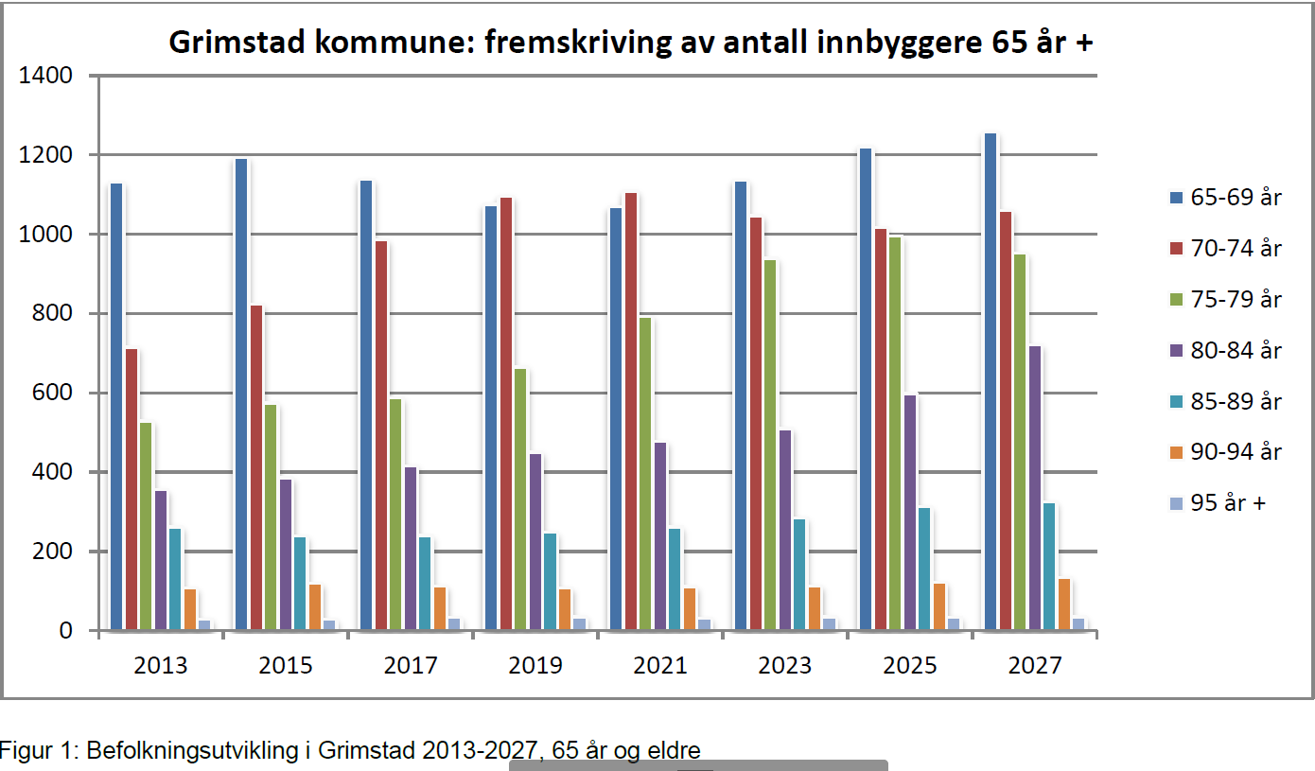

Slide 7
Utdrag av mål fra kommunedelplanen
Tjenester til mennesker med utviklingshemming
Personer med utviklingshemming deltar i samfunnet på lik linje med andre, og lever et aktivt liv ut i fra egne forutsetninger.

Slide 8
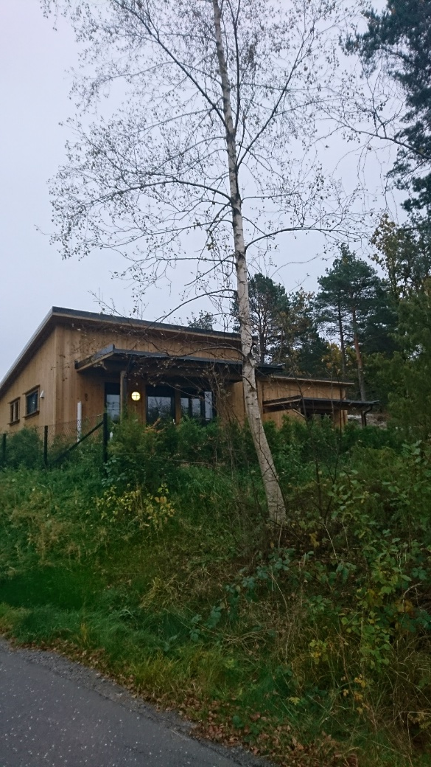
Utdrag av mål fra kommunedelplanen
Boligplanlegging
Grimstad kommune skal ha et variert utvalg av boliger, for å kunne gi et tilpasset botilbud til de som innvilges bolig.

Slide 9

Boligsosial handlingsplan 2017-2020
Målsettingen:
Alle skal ha et trygt sted å bo
Alle med behov for tjenester, skal få hjelp til å mestre boforholdet
Den offentlige innsatsen skal være helhetlig og effektiv

Slide 10
Målgrupper
Personer med samtidig rus og psykisk lidelse
Personer med rusavhengighet
Personer med psykiske lidelse
Personer med fysiske funksjonsnedsettelser
Personer med utviklingshemming
Flyktninger
Enslige mindreårige flyktninger
Sosialt vanskeligstilte

Slide 11
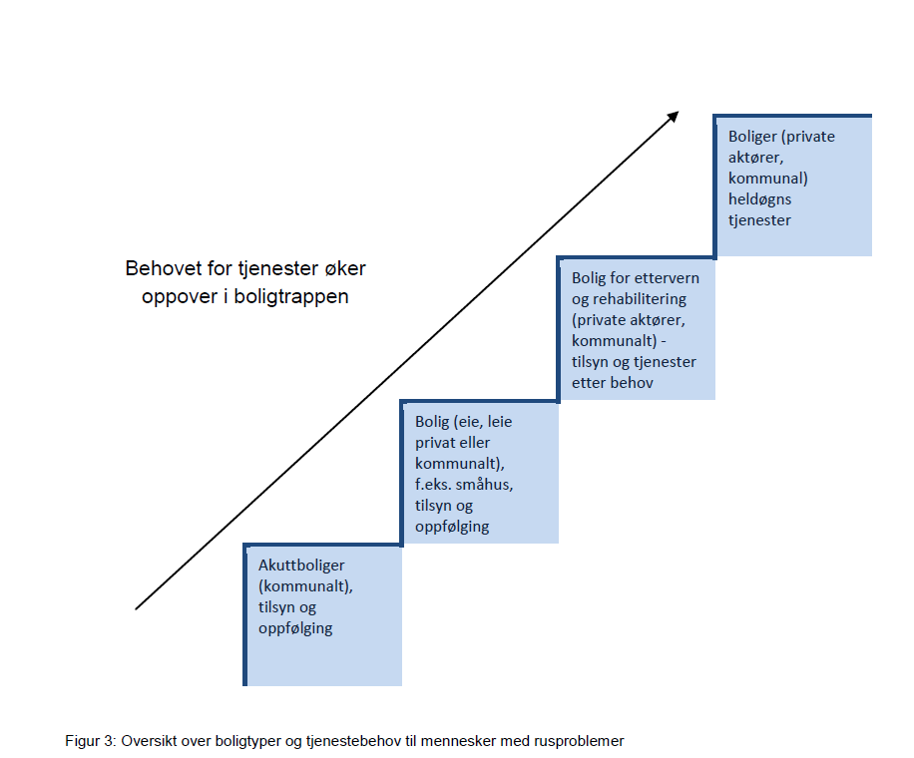

Slide 12
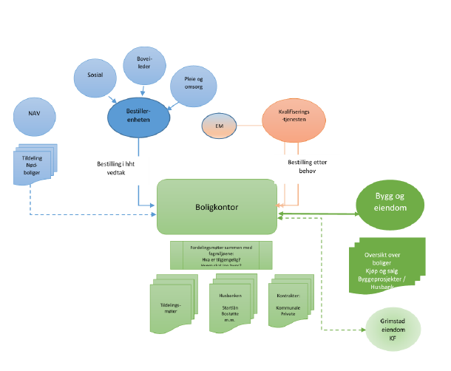

Slide 13
Startlån
Inntekt er grunnlag for tildeling av startlån
Tilskudd til etablering tildeles etter behov. Dette påvirker summen på tildelingen.
Når tilskudd tildeles, vil det ofte være på beløp fra kr 200 000 til kr 400 000.

Slide 14
Startlån
En enslig
Nøktern bolig i Grimstad kr 1,3 – 1,7 mill.
Enslig forsørger/par med barn
Nøktern bolig : kr 1,6 – 2,2 mill.
Familier (3 personer + .. )
Dette avhenger av hvor mange personer som skal bo i boligen
Nøktern bolig kan være fra kr 2 mill og oppover

Slide 15
Viktige forhold
Livsløpsstandard/Universell utforming
Velferdsteknologi
Areal- og transportplan

